Slide 1
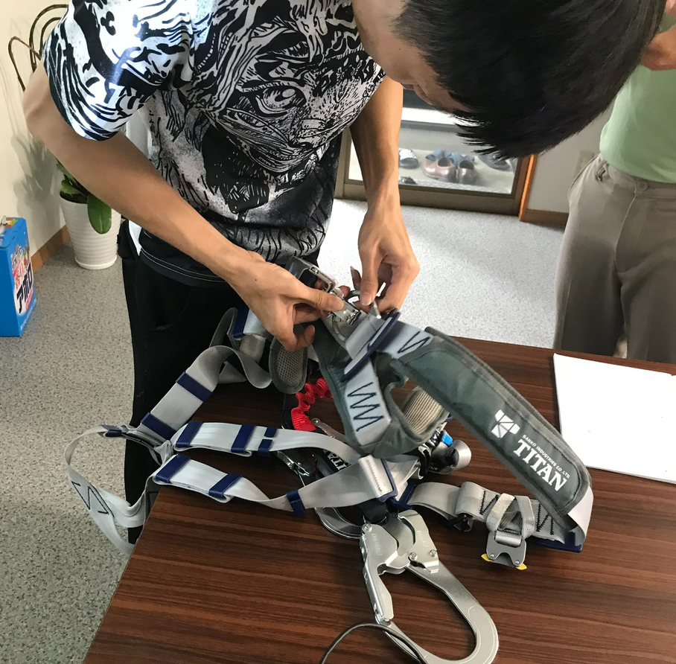
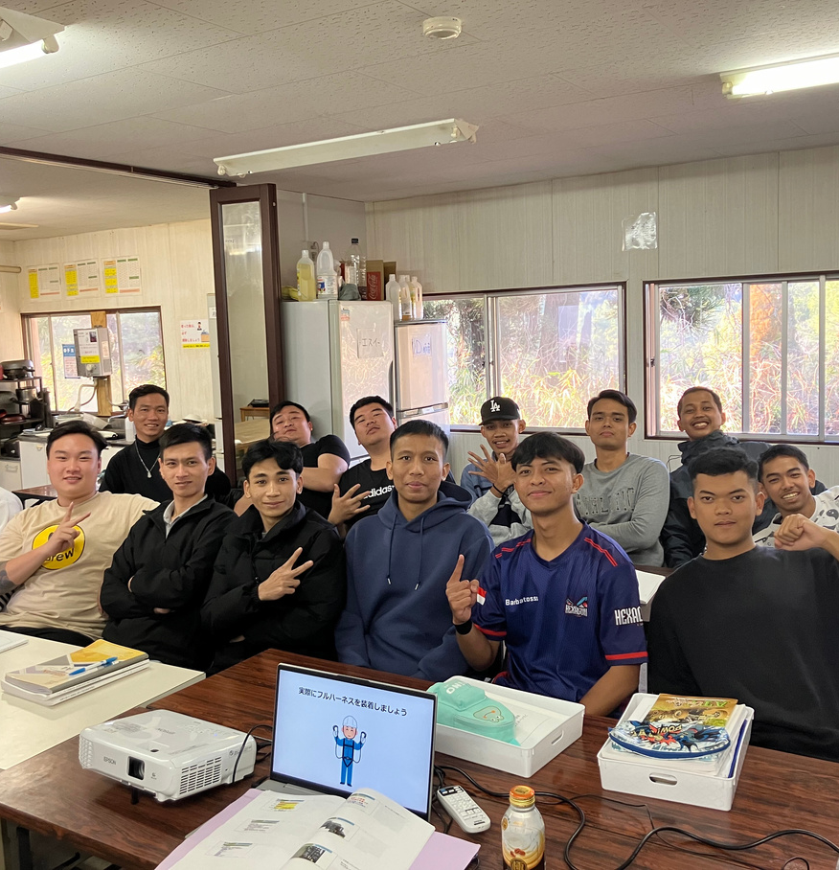
特別教育講習料
個人・企業様用
(1名から申込み可能)
フルハーネス特別教育
WEB講習
(受講人数が1名の場合) 9,900円/人
(受講人数が5名以上の場合) 8,800円/人
訪問講習
(受講人数が1名の場合) 15,400円/人
(受講人数が2名以上の場合) 13,200円/人
(受講人数が5名以上の場合) 12,100円/人
足場特別教育
WEB講習
(受講人数が1名の場合) 9,900円/人
(受講人数が5名以上の場合) 8,800円/人
訪問講習
(受講人数が1名の場合) 15,400円/人
(受講人数が2名以上の場合) 13,200円/人
(受講人数が5名以上の場合) 12,100円/人
セット割
特別教育を同時に申込むことで
講習料金を2,200円割引
備考
・免除がある場合1科目免除毎に550円割引。
・地域によっては別途交通費等の費用の発生やWEBのみ対応が可能な
場合がございます。予めご了承ください。
・料金は消費税10％での税込表示です。（2025年1月現在）
物価高騰、増税等で料金を予告なく変更する場合がございます。
・土日祝日は1日毎に別途1,100円/人の追加料金が発生します。
お問い合わせ先
HP
コラム
合同会社ジョイフィット
T E L
：080-8390-1529
F A X
：050-3588-6142
MAIL
：joyfit.tamada@gmail.com

